Slide 1
Single Sign-On
——单点登录技术谈

Slide 2
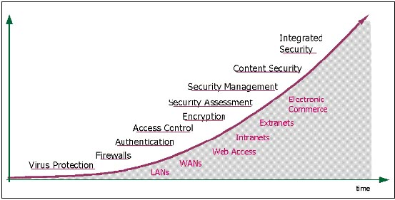
1、介绍
1.1 背景
1.2 研究对象
1.3 范围

Slide 3
2、理想的单点登录
从用户角度看
从系统安全主管角度看
从信息系统安全市场发展看

Slide 4
3、实现问题
3.1 与计算环境相关的问题
  系统平台的不可靠性
  不同系统的互操作性
  管理人员掌握的不确定性
3.2 与组织结构相关的问题
  现实当中企业的管理层次与计算环境的矛盾
3.3 与电子身份相关的问题
  已有的电子身份方案
  电子身份统一的难度

Slide 5
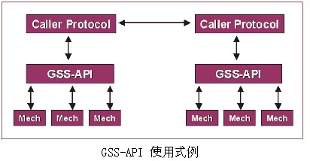
4、单点登录模型和实现
4.1 普通的标准的解决方案
  4.1.1 通用安全服务应用程序接口GSS-API
  Rfc2025, 2078
  4.1.2 OSF 分布式计算环境 DCE
  4.1.3 嵌入式认证模块PAM

Slide 6
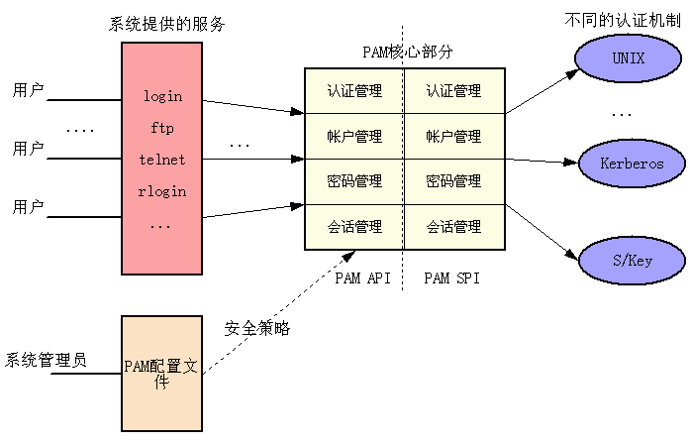
4.1.3 嵌入式认证模块PAM

Slide 7
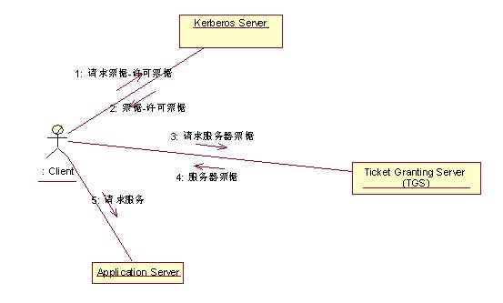
4、单点登录模型和实现
4.2 Broker-Based SSO的方案
  4.2.1 Kerberos

Slide 8
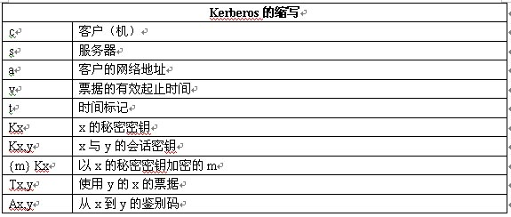
4.2.1 Kerberos
Kerberos v5票据的格式
  Tc,s = s, {c, a, v, Kc,s } Ks
Kerberos v5鉴别码的格式
  Ac,s = {c, t, key} Kc,s

Slide 9
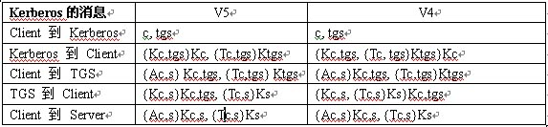
4.2.1 Kerberos

Slide 10
4.2 Broker-Based SSO的方案
  4.2.2 Sesame
    相对于Kerberos的新的特性
  4.2.3 IBM KryptoKnight
    与Kerberos的区别
    与Kerberos的比较的优势

Slide 11
4、单点登录模型和实现
4.3 Agent-Based SSO方案
  以SSH为例
4.4 Token-Based SSO的方案
  “single-factor”的弱点
  SecurID
  WebID
4.5 Agent and Broker-Based SSO解决方案

Slide 12
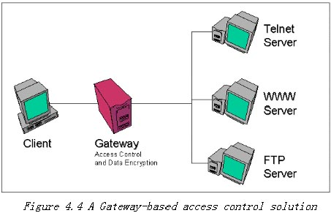
4.6 基于网关的 SSO 解决方案

Slide 13
5、评估当前的解决方案
5.1 Broker-based(基于经纪人)
  可实施性
  管理
  安全性
  实用性
5.2 Agent-based(基于代理人)
5.3 Token-based
5.4 基于网关
5.5 Agent and Broker-based

Slide 14
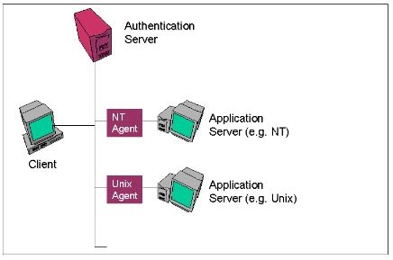
Agent and Broker-Based SSO

